Slide 1
La Stratégie Nationale
pour
l’Alimentation
la Nutrition et le Climat
SNANC

Slide 2
La Stratégie nationale pour l’alimentation
1. Stratégie mondiale et Européenne
2. Les divers plans alimentation Français
3. La loi “Climat et Résilience”
4. Quelles sont les étapes qui ont conduit à la loi "Climat et Résilience ?
5. Quelles sont les principales mesures de la loi "Climat et Résilience" ?
6. Nouvel article intégré à loi "Climat et Résilience"
7. Contribution du CNA à la
Stratégie nationale pour l’alimentation, la nutrition et le climat (SNANC)

Slide 3
Lexique 1
L’alimentation durable, c’est l’ensemble des pratiques alimentaires qui visent à nourrir les êtres humains en qualité et en quantité suffisante, aujourd’hui et demain, dans le respect de l’environnement, en étant accessible économiquement et rémunératrice sur l’ensemble de la chaîne alimentaire.
Systéme alimentaire inclusif : Un système alimentaire inclusif étant défini comme celui où les acteurs le long de la chaîne de valeur alimentaire ont des interactions qui satisfont et autonomisent tout le monde.
La résilience est la capacité à se préparer, à résister et à se remettre d’une crise, d’une perturbation. Un système alimentaire résilient est capable de résister aux perturbations.
La résilience d'un agrosystème est sa capacité à s'adapter aux perturbations ou à revenir à un régime de routine face à un milieu changeant.
‍

Slide 4
Lexique 2
La Stratégie Bas-Carbone définit la trajectoire de réduction des émissions de gaz à effet de serre jusqu'à l'atteinte de la neutralité.
Organoleptique : Qui affecte les organes des sens.
Toutes les sensations que nous percevons influencent notre jugement : arômes, couleur, texture... Du côté des professionnels de l'alimentation, pour désigner cette qualité globale, on parle de qualité organoleptique.
« One Health » ou « une seule santé » tient compte de ces liens complexes dans une approche globale des enjeux sanitaires. Celle-ci inclue la santé des animaux, des végétaux et des êtres humains, ainsi que les perturbations de l'environnement générées par l'activité humaine.
‍

Slide 5
Lexique 3
La « biodiversité » désigne la variété des éléments constitutifs du vivant. La biodiversité regroupe à la fois les différentes espèces et formes de vie (animales, végétales, entomologique et autre) et leur variabilité c’est-à-dire leur dynamique d’évolution dans leurs écosystèmes.
La biomasse est l'ensemble des matières organiques pouvant devenir des sources d'énergie. Elles peuvent être utilisées soit directement (bois énergie) soit après une méthanisation de la matière organique (biogaz) ou de nouvelles transformations chimiques (biocarburant). Elles peuvent aussi être utilisées pour le compostage.
‍

Slide 6
Stratégie mondiale pour l’alimentation - 1
Le Cadre stratégique 2022-2031 de la FAO a pour ambition d’appuyer la réalisation du Programme 2030 par une transformation des systèmes agroalimentaires destinée à les rendre plus efficaces, plus inclusifs, plus résilients et plus durables en vue d’améliorer la production, la nutrition, l’environnement et les conditions de vie, sans laisser personne de côté.
FAO = Organisation des Nations Unies pour l’alimentation et l’agriculture

Slide 7
Stratégie mondiale pour l’alimentation - 1
La Stratégie de l’OMS porte sur deux des principaux facteurs de risque de maladies non transmissibles :
une mauvaise alimentation
le manque d’exercice physique.
Elle complète l’action menée depuis longtemps par l’OMS et, au niveau des pays, dans d’autres domaines en rapport avec l’alimentation.
OMS = Organisation Mondiale de la Santé

Slide 8
Stratégie Européenne pour l’alimentation - 1
La stratégie “Food To Fork” (F2F) ou “de la ferme à l’assiette” lancée en 2020 s’inscrit dans le “Green Deal Européen” qui est une feuille de route visant à guider l’UE pour qu’elle devienne la 1er région climatiquement neutre d’ici à 2050.
La stratégie F2F est une stratégie globale, sur 10 ans, visant à relever les défis de la production et de la consommation de nos aliments de manière équitable et durable en conciliant ce que nous mangeons avec la capacité de notre planète.

Slide 9
Stratégie Européenne pour l’alimentation - 2
La stratégie F2F vise à réduire l’impact environnemental et climatique :
de la façon dont nous produisons et consommons les aliments,
à garantir la sécurité alimentaire, et la santé des citoyens par l’accès à des aliments suffisants, nutritifs et durables,
et à préserver le caractère abordable des aliments tout en générant des rendements économiques plus équitables pour toutes les personnes impliquées dans la chaîne d’approvisionnement.

Slide 10
Stratégie Européenne pour l’alimentation - 3
La stratégie "de la ferme à l'assiette"
Six objectifs principaux :
Assurer une production alimentaire durable ;
Assurer la sécurité alimentaire ;
Stimuler les pratiques durables dans les domaines de la transformation des aliments, de la vente en gros, de la vente au détail, de l'hôtellerie et des services alimentaires ;
Promouvoir une consommation alimentaire durable et faciliter le passage à des régimes alimentaires sains et durables ;
Réduire les pertes et le gaspillage des denrées alimentaires ;
Lutte contre la fraude alimentaire tout au long de la chaîne d'approvisionnement.

Slide 11
Les différents plans nationaux pour l’alimentation
Pour aller vers une alimentation saine, les politiques publiques se sont d’abord concentrées sur la sécurité sanitaire, pour que les aliments ne soient pas contaminés ou toxiques, puis sur l’équilibre nutritionnel du régime alimentaire.
Ces plans limités dans le temps ont été prolongés, modifiés, complétés pour répondre à la situation de la politique alimentaire du moment.
Chaque nouveau plan a vocation à consolider les actions mises en place et lancer des actions nouvelles et complémentaires.
Les politiques publiques s’orientent désormais explicitement vers l’objectif que l’alimentation ne nuise pas à la planéte.

Slide 12
Programme National Nutrition Santé (PNNS)
Le 1er Programme National Nutrition Santé (PNNS) est lancé le 31 janvier 2001. (Serge Hercberg).
Il a pour objectif d’améliorer l’état de santé de la population en agissant sur l’un de ses déterminants majeurs : la nutrition intégrant à la fois la référence aux effets sur la santé de l’alimentation (les aliments, les nutriments et les comportements) et par l’activité physique.
Son rôle est de fixer les objectifs, les principes et les orientations de la politique nutritionnelle.
(Lutte contre l’obésité, le diabéte, les maladies cardio-vasculaires…)

Slide 13
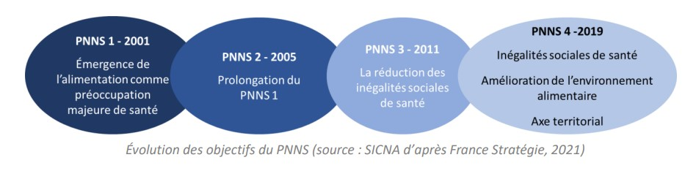
Evolution PNNS

Slide 14
Programme national pour l'alimentation (PNA)
Le Programme national pour l'alimentation est le cadre dans lequel est élaborée, en France, la politique publique de l'alimentation (Dépend de la DGAL).
Premier programme PNA 2010-2013
l’accès de tous à une alimentation de qualité,
l’amélioration de l’offre alimentaire,
l’amélioration de la connaissance et de l’information sur l’alimentation,
la promotion du patrimoine alimentaire et culinaire français
Deuxième programme PNA 2014-2017
la justice sociale ;
l’éducation alimentaire de la jeunesse ;
la lutte contre le gaspillage alimentaire ;
le renforcement de l’ancrage territorial de notre alimentation.

Slide 15
Programme national pour l'alimentation (PNA)
Troisième programme PNA 2019-2023
À la suite des États généraux de l'alimentation et aux attentes exprimées à cette occasion, le 3éme programme conserve les axes fondamentaux du précédent PNA, en tenant compte de nouvelles orientations.
Trois axes thématiques :
la justice sociale,
la lutte contre le gaspillage alimentaire,
l’éducation alimentaire ;
Deux axes transversaux :
les projets alimentaires territoriaux (PAT)
et la restauration collective.

Slide 16
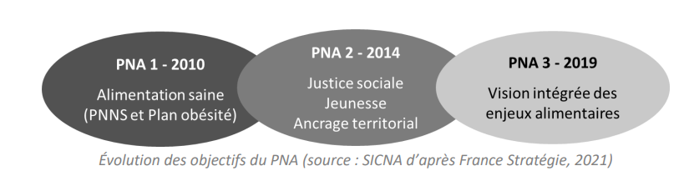
Evolution PNA

Slide 17
Les projets Territoriaux Territoriaux (PAT)
Les PAT ont pour objectif de relocaliser l'agriculture et l'alimentation dans les territoires en soutenant l'installation d'agriculteurs, les circuits courts ou les produits locaux dans les cantines.
Issus de la Loi d'avenir pour l'agriculture qui encourage leur développement depuis 2014, ils sont élaborés de manière collective à l’initiative des acteurs d'un territoire (collectivités, entreprises agricoles et agroalimentaires, artisans, citoyens etc.).
A ce jour il y a 430 projets

Slide 18
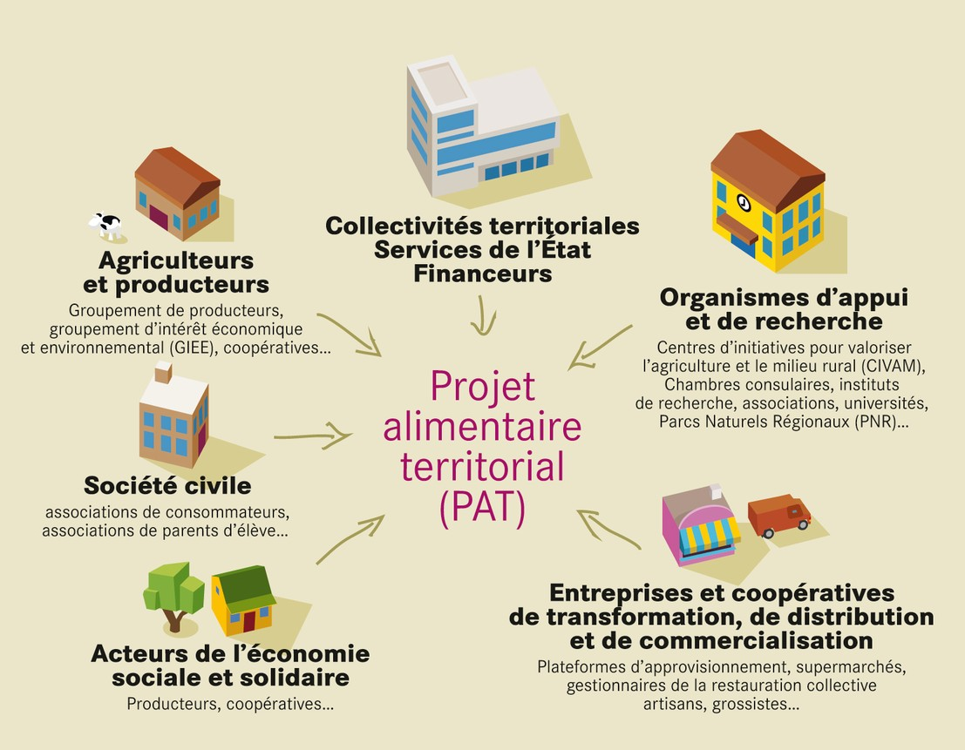
6
‍

Slide 19
PAT de Toulon Provence Méditerranée
Un ancrage territorial fort AOP Figue de Solliès, AOC Huile de Provence,
IGP Miel de Provence, à préserver et développer notamment par une dynamique d’appropriation du territoire
L’éducation alimentaire ou changer les habitudes alimentaires
La restauration collective : Un diagnostic reste à réaliser pour identifier les différents établissements), le nombre de repas et les modes d’approvisionnement
Le gaspillage alimentaire : De nombreux restaurants scolaires s'organisent pour réduire le gaspillage alimentaire

Slide 20
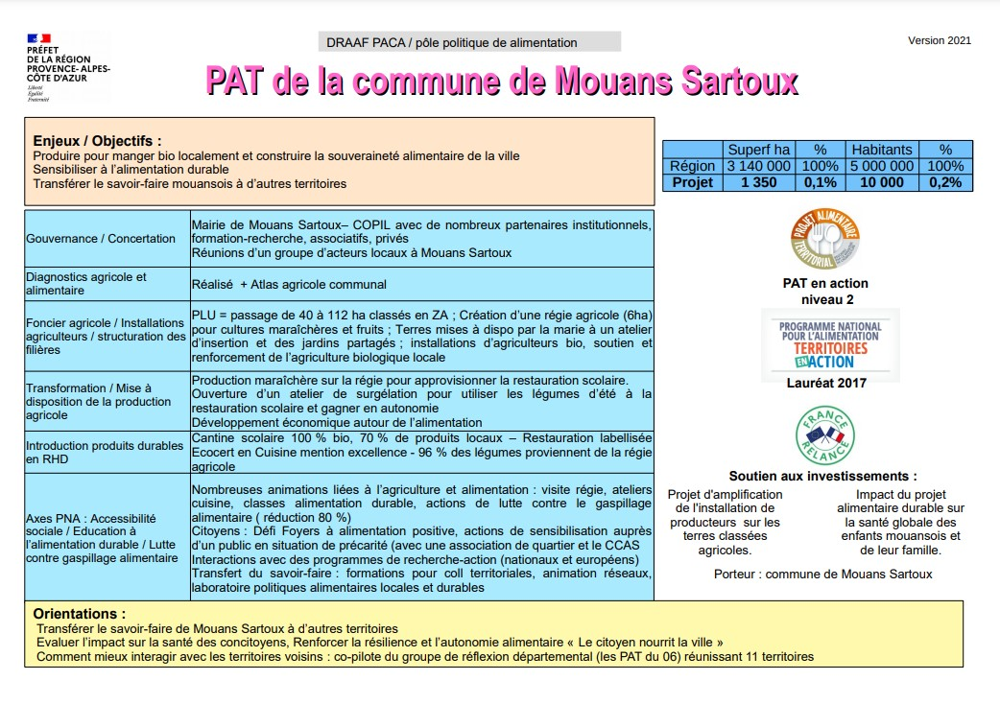

Slide 21
La loi « Climat et Résilience » .1
La loi "Climat et Résilience" (24 août 2021)
traduit une partie des 146 propositions de la Convention citoyenne pour le climat (CCC) retenues pour réduire les émissions de gaz à effet de serre de 40% d'ici 2030.
La loi s'articule autour des cinq thématiques :
consommer, produire et travailler, se déplacer,
se loger et se nourrir.
Elle renforce aussi les sanctions en cas d'atteintes à l'environnement.

Slide 22
La loi « Climat et Résilience » . 2
Origine projet SNANC
La loi Climat et Résilience de 2021 charge le gouvernement de publier, au 1er juillet 2023, une Stratégie nationale pour l’alimentation, la nutrition et le climat (SNANC).
Cette disposition résulte de la proposition de la Convention citoyenne pour le climat (CCC) de mettre en place un «Programme national nutrition santé climat» afin d’intégrer les objectifs climatiques dans la politique de l’alimentation, en accord avec la Stratégie nationale bas carbone.
L'État s'engage à respecter l'objectif européen de baisse d'au moins 55% des émissions des gaz à effet de serre (GES)
d'ici 2030.

Slide 23
La SNANC suite des PNA et PNNS
A la différence du PNAN, la SNANC
de par son inscription dans le code rural
et de la pêche maritime
dispose d’un ancrage légal.
La future SNANC se situe à la croisée des enjeux d’alimentation durable, de santé publique, de nutrition, de préservation de la biodiversité et du climat et de transition écologique.

Slide 24
Quelles sont les étapes qui ont conduit à la loi "Climat et Résilience ? .1
Les accords de Paris 4 novembre 2016
Objectif : maintenir le réchauffement climatique mondial en dessous de 2°C et de s’attaquer aux conséquences du changement climatique
L’Union Européenne avait initialement comme objectif de réduire d’au moins 40% ses émissions carbones d’ici 2030, mais en 2020 elle a revu ses ambitions à la hausse pour viser une réduction d’au moins 55% sur la même période.
La France s’est, quant à elle, fixée un objectif de réduction de 40% pour l’horizon 2030.

Slide 25
Quelles sont les étapes qui ont conduit à la loi "Climat et Résilience ? . 2
La convention citoyenne pour le climat (CCC)
D’octobre 2019 à juin 2020
La convention citoyenne pour le climat a regroupé 150 citoyens pendant 6 week-ends, d’octobre 2019 à juin 2020, afin de travailler sur le réchauffement climatique. Ce travail a permis de rédiger 149 propositions qui doivent permettre d’atteindre l’objectif de réduction des émissions de gaz à effet de serre de la France.
Ces propositions s’organisent en cinq grands thèmes : consommer, produire et travailler, se déplacer, se loger et se nourrir. Elles ont ensuite été étudiées par le gouvernement afin de proposer un projet de loi : la loi Climat et Résilience.

Slide 26
Quelles sont les étapes qui ont conduit à la loi "Climat et Résilience ? . 3
La loi Climat et Résilience
vise à :
Modifier les modes d’alimentation et de consommation,
Faire évoluer les modèles de production et de travail,
Repenser les transports et déplacements,
Agir sur l’habitat et l’occupation de l’espace,
Mettre en place des sanctions pour limiter les atteintes à l’environnement.

Slide 27
Quelles sont les étapes qui ont conduit à la loi "Climat et Résilience ? - 4
L’avis du Haut Conseil pour le Climat (HCC)
23 février 2021
Suite à cette proposition de loi, le Haut Conseil pour le Climat émet son avis : pour lui ce n’est pas suffisant, ce texte devrait « mieux inscrire les mesures retenues dans l’approche plus large de la stratégie de décarbonation ».
Cet avis met le feu aux poudres à l’ensemble de la population française, chez les citoyens mais également chez les associations et partis politiques, notamment écologistes.

Slide 28
Quelles sont les étapes qui ont conduit à la loi "Climat et Résilience ? - 5
Manifestation pour « une vraie loi climat »
28 mars 2021
Le dimanche 28 mars 2021, ce sont quelque 110 000 manifestants qui ont défilé dans les rues des villes françaises pour réclamer une « vraie loi Climat ». Une loi qui serait en adéquation avec les objectifs fixés par les accords de Paris, afin de maintenir le réchauffement climatique en dessous de 2°C.
‍

Slide 29
Quelles sont les étapes qui ont conduit à la loi "Climat et Résilience ? - 6
Adoption du texte par le Sénat
28 juin 2021
Suite à deux semaines d’examen, la loi Climat et Résilience est votée par le Sénat, non sans modification. De manière générale, le Sénat a réécrit le texte de loi pour qu’il soit moins contraignant et pour que les délais soient rallongés afin de permettre aux différentes parties prenantes de réaliser les travaux nécessaires pour respecter les nouvelles réglementations.
Néanmoins, le thème concernant les transports et la mobilité a été modifié en faveur du climat notamment grâce à la diminution de la TVA sur les billets de train, qui passe de 10 à 5,5%.
Le texte de loi doit ensuite être revoté à l’Assemblée Nationale, 1 mois plus tard, soit le 20 juillet 2021.
‍

Slide 30
Quelles sont les étapes qui ont conduit à la loi "Climat et Résilience ? - 7
Le Conseil d’État condamne l’État
1er juillet 2021
En janvier 2019, la ville de Grande-Synthe a saisi le Conseil d’État car elle estimait être particulièrement exposée au changement climatique et que l’État n’agissait pas suffisamment afin de palier à ces risques.
Le Conseil d’État a pris une décision historique et a condamné l’État à verser la somme de 5 000 euros à la commune. Cette sanction, plus symbolique que punitive, marque le début des
« procès climatiques ».
C’est ainsi que le 1er juillet dernier le Conseil d’État a demandé au gouvernement de « prendre toutes mesures utiles permettant d’infléchir la courbe des émissions de gaz à effet de serre ».
Le Conseil de l’État laisse neuf mois, soit jusqu’au 31 mars 2022, au gouvernement pour mettre en place un plan d’action permettant d’atteindre ses objectifs. Pour rappel, la France s’est fixée comme objectif de réduire de 40% ses émissions d’ici à 2030.
‍

Slide 31
Quelles sont les étapes qui ont conduit à la loi "Climat et Résilience ? - 8
Le vote de l’Assemblée nationale
20 juillet 2021
Malgré toutes les actions réalisées par différents acteurs pour modifier ce texte de loi, l’Assemblée nationale a donc approuvé ce projet, à 233 voix contre 35, le 20 juillet dernier. Composé de 69 articles, ce texte va, d’après la ministre de la Transition écologique, Barbara Pompili, faire « pénétrer l’écologie au cœur du modèle français dans ce qu’il a de plus fondamental, l’école les services publics, la justice, mais aussi le logement et l’urbanisme, la publicité et les transports ».
Pour beaucoup cette loi n’est pas assez ambitieuse compte tenu de l’ampleur des travaux à accomplir afin de faire face au réchauffement climatique.
Mais que va engendrer cette nouvelle réglementation dans la vie des français ?

Slide 32
Quelles sont les principales mesures de la loi "Climat et Résilience" ? - 1
Le texte de loi est composé de 69 articles qui sont axés autour des thèmes de la CCC, à savoir : consommer, produire et travailler, se déplacer, se loger et se nourrir.
Ce texte est nettement moins conséquent que les propositions de la CCC, qui pour rappel,
étaient au nombre de 149.
À savoir que la loi Climat et Résilience a été pensée pour être complémentaire avec d’autres projets comme le Plan de Relance, des réformes réglementaires.

Slide 33
Quelles sont les principales mesures de la loi "Climat et Résilience" ? - 2
Thème : Produire et travailler
Les employés ont désormais la possibilité de s’exprimer sur la stratégie environnementale de leur entreprise. L’écologie devient le sujet de tous, même au sein des compagnies.
Une étiquette environnementale sera obligatoire sur les produits et services que nous consommons pour nous informer sur l’impact de ce produit sur l’environnement et en particulier sur le climat.
Les industries seront donc dans l’obligation d’analyser la façon dont ils produisent leurs biens et services

Slide 34
Quelles sont les principales mesures de la loi "Climat et Résilience" ? - 3
Thème : Se déplacer
Il n’est désormais plus possible de voyager en avion, lors de déplacements domestiques, s’il existe une alternative en train de moins de 2h30. Une exception est faite pour les vols empruntés principalement dans le cadre de correspondances vers des destinations plus lointaines.
Des voies prioritaires pour le covoiturage seront créées afin d'encourager le partage de véhicules.
Des zones à faibles émissions seront obligatoirement créées dans les villes de plus de 150 000 habitants. Ce qui aura pour conséquence de limiter l’accès des centres-villes aux véhicules les plus polluants, de plus les véhicules Crit’Air 3 seront interdits de circulation en 2025.

Slide 35
Quelles sont les principales mesures de la loi "Climat et Résilience" ? - 4
Thème : Se loger
Les logements mal isolés seront également sujets à des réglementations. En effet, les passoires thermiques, classées G, ne seront plus louables à partir de 2025, de même que pour les logements classés F et ce à partir de 2028.
Afin d’accompagner cette mesure, un réseau national d’accompagnateurs rénov’ sera créé afin de simplifier et rendre plus efficaces les travaux de rénovation des bâtiments français.

Slide 36
Quelles sont les principales mesures de la loi "Climat et Résilience" ? - 5
Thème : Se nourrir
Les repas végétariens seront généralisés dans les cantines scolaires et universitaires.
En effet, les établissements proposant plusieurs menus par jour seront dans l’obligation d’inscrire à leur menu une option végétarienne à compter du 1er janvier 2023.
En ce qui concerne les cantines proposant un seul menu par jour, elles devront proposer un repas végétarien par semaine.
‍

Slide 37
Quelles sont les principales mesures de la loi "Climat et Résilience" ? - 6
‍
De manière générale, ce texte représente une avancée pour la cause environnementale et pour la réduction des émissions de gaz à effet de serre mais n’est pas à la hauteur des enjeux actuels.
Ces mesures ne seront pas suffisantes pour atteindre l’objectif de réduction des gaz à effet de serre de la France, qui est de 40% d’ici 2030, et encore moins pour contribuer significativement à l’objectif de l’UE qui a fixé un palier de réduction à 55% d’ici 2030.

Slide 38
Article intégré à la loi « Climat et Résilience »
LOI n° 2021-1104 du 22 août 2021 portant lutte contre le dérèglement climatique et renforcement de la résilience face à ses effets ou loi dite ”climat et résilience”
Voir ici
Code rural et de la pêche maritimeCliquez sur le lien ci-dessous pour accéder à l’intégralité de l’article L1 dans lequel sont intégrés les articles concernant la SNANC :
Partie législative Articles L1

Slide 39
Article intégré à la loi « Climat et Résilience » -1
Nouvel article
« La stratégie nationale pour l'alimentation, la nutrition et le climat détermine les orientations de la politique de l'alimentation durable, moins émettrice de gaz à effet de serre, respectueuse de la santé humaine, davantage protectrice de la biodiversité, favorisant la résilience des systèmes agricoles et des systèmes alimentaires territoriaux et garante de la souveraineté alimentaire, ainsi que les orientations de la politique de la nutrition, en s'appuyant sur le programme national pour l'alimentation (PNA) et sur le programme national relatif à la nutrition et à la santé (PNNS) défini à l'article L. 3231-1 du code de la santé publique ».

Slide 40
Article L3231-1
Modifié par LOI n°2018-938 du 30 octobre 2018 - art. 65
Un programme national relatif à la nutrition et à la santé est élaboré tous les cinq ans par le Gouvernement.
Ce programme définit les objectifs de la politique nutritionnelle du Gouvernement et prévoit les actions à mettre en œuvre afin de favoriser :
-l'éducation, l'information et l'orientation de la population, notamment par le biais de recommandations en matière nutritionnelle, y compris portant sur l'activité physique ;
-la création d'un environnement favorable au respect des recommandations nutritionnelles ;
-la prévention, le dépistage et la prise en charge des troubles nutritionnels dans le système de santé ;
-la mise en place d'un système de surveillance de l'état nutritionnel de la population et de ses déterminants ;
-le développement de la formation et de la recherche en nutrition humaine ;
-la lutte contre la précarité alimentaire.
Les actions arrêtées dans le domaine de l'alimentation sont également inscrites dans le programme national pour l'alimentation défini au III de l'article L. 1 du code rural et de la pêche maritime.

Slide 41
Article intégré à la loi « Climat et Résilience » - 2
« Le programme national pour l'alimentation (PNA) prend en compte notamment la souveraineté alimentaire, la justice sociale, l'éducation alimentaire de la jeunesse, notamment la promotion des savoir-faire liés à l'alimentation et la lutte contre le gaspillage alimentaire.
Pour assurer l'ancrage territorial de cette politique, il précise les modalités permettant d'associer les collectivités territoriales à la réalisation de ces objectifs.
Il propose des catégories d'actions dans les domaines de l'éducation et de l'information pour promouvoir l'équilibre et la diversité alimentaires, l'achat de produits locaux et de saison ainsi que la qualité nutritionnelle et organoleptique de l'offre alimentaire, dans le respect des orientations du programme national relatif à la nutrition et à la santé défini au même article L. 3231-1. »

Slide 42
Article intégré à la loi « Climat et Résilience » - 3
2° Le troisième alinéa est complété par une phrase ainsi rédigée :
« Il favorise la diversité des cultures, afin de renforcer la richesse agronomique et la biodiversité cultivée et élevée en France, en priorité pour les cultures pour lesquelles la consommation alimentaire est majoritairement assurée par des produits importés, notamment en raison d'un défaut de compétitivité. »

Slide 43
Contribution du CNA - 1
Le CNA a identifié 17 objectifs‍ structurés autour de 6 axes qui pourrait servir de base au SNANC :
Gouvernance
Mieux produire
Mieux transformer
Mieux distribuer
Mieux consommer
La recherche
La contribution du CNA à la SNANC recense
122 recommandations dont
37 recommandations identifiées
comme prioritaires.

Slide 44
Contribution du CNA - 2
Axe 1 : gouvernance‍
Mettre en cohérence les politiques agricoles et alimentaires au niveau national entre elles, ainsi qu’avec les politiques nationales et européennes de protection et de promotion de la santé, de préservation de l’environnement et du bien-être animal, selon une approche One Health (Une seule santé).
Ces politiques publiques doivent être conçues de sorte à ce que leurs impacts soient mesurables.
Fixer des objectifs chiffrés et les moyens à allouer pour les atteindre, ainsi que des trajectoires d'évolution, de la consommation alimentaire et de la production agricole et alimentaire nationales.
Gouverner = Cohérence, mesurer, chiffrer, Evaluer
Droit à l’alimentation dans le droit français et européen.

Slide 45
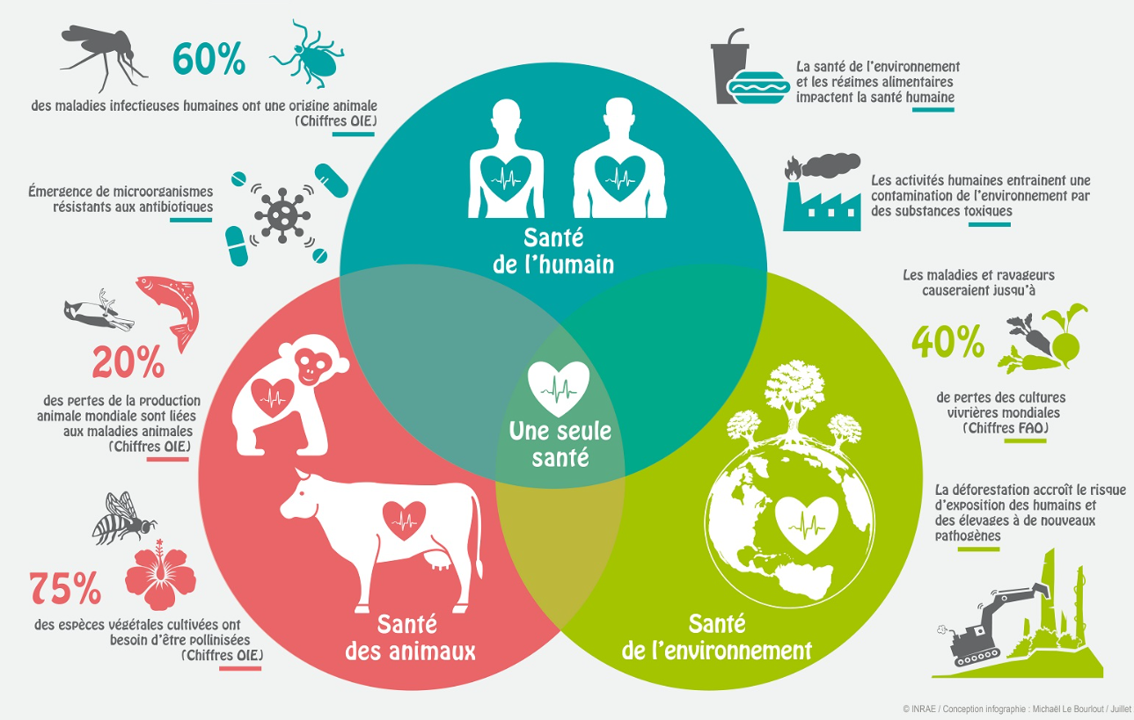

Slide 46
Contribution du CNA - 3
Axe 2 : Mieux produire
Cible l’agriculture
Assurer la pérennisation des emplois agricoles et agroalimentaires
renouvellement des générations dans ces secteurs par une juste rémunération,
une meilleure répartition et un meilleur ciblage des aides publiques,
meilleure valorisation des métiers.
Préserver le foncier agricole pour garantir la souveraineté alimentaire, tout en réalisant la transition agroécologique.
‍

Slide 47
Contribution du CNA - 4
Axe 3 : Mieux transformer
Cible filière agro-alimentaire / agro-industrielle
Assurer la transition vers plus de sobriété, de durabilité et de transparence dans les procédés de fabrication et de transformation des denrées alimentaires
Accompagner et inciter les acteurs de la filière agro-alimentaire à proposer des produits de meilleure qualité nutritionnelle, issus de modes de production durables
Réduire le gaspillage alimentaire et les déchets générés par les emballages
Maintien et le développement des outils de transformation de proximité

Slide 48
Contribution du CNA - 5
Axe 4 : Mieux distribuer
Garantir l’accès à une offre alimentaire de qualité, saine et durable pour toutes et tous et dans tous les territoires en :
développant un approvisionnement de proximité pour la distribution
engageant la restauration commerciale dans le renforcement de son offre de produits sains et durables
renforçant en particulier le rôle de la restauration collective
favorisant une offre de produits issus de modes de production durables et respectant les normes de production françaises ;
réduisant au maximum les emballages
luttant contre le gaspillage alimentaire.
Encadrant et réglementant le marketing et la publicité sur les produits ‍pour protéger les consommateurs et les enfants

Slide 49
Contribution du CNA - 6
Axe 5 : Mieux consommer
Sensibiliser et éduquer toutes les populations à l’empreinte carbone de l’assiette et les accompagner vers une consommation alimentaire saine, durable
Assurer une information complète, compréhensible et lisible
auprès des consommateurs sur l’impact de l’alimentation sur la santé, la planète et sur le bien-être animal.
Nutriscore
Logo environnemental
‍

Slide 50
Contribution du CNA - 7
Axe 6 : la recherche
Poursuivre le développement de méthodes et indicateurs et évaluer les impacts sanitaires, environnementaux, économiques et sociaux de l’alimentation pour toutes et tous.
Favoriser les recherches, modélisations et exercices de prospective autour de scénarios de rupture dans la configuration du système alimentaire.
Renforcer les relations au niveau national et territorial entre la recherche publique et privée et les acteurs du système alimentaire.
Mieux connaître la précarité alimentaire.
‍

Slide 51
FIN

